Slide 1
Smartket
Εφαρμοσμένα Πληροφοριακά Συστήματα ΙΙ
&
Υπολογιστικές Μέθοδοι στην Οικονομία

Slide 2
Μέλη ομάδας
Αντωνίου Πέτρος 1063017
Γεδεών Φειδίας 1063023
Κανελλόπουλος Κωνσταντίνος 1067493
Χριστοδουλίδης Μιχάλης 1063020

Slide 3
Περιγραφή προβλήματος
Συχνά όταν πηγαίνουμε σε υπεραγορές σπαταλούμε πολύ χρόνο στην αναζήτηση των απαραίτητων προϊόντων, αυτό έχει ως αποτέλεσμα τον συνωστισμό μεγάλου αριθμού πελατών. Δημιουργείται εκνευρισμός τόσο από την πλευρά του πελάτη όσο και από την πλευρά των υπαλλήλων της υπεραγοράς. Σε συνδυασμό και με την έλευση του covid-19 τα τελευταία χρόνια, το πρόβλημα γίνεται ακόμη μεγαλύτερο.

Slide 4
Περιγραφή ιδέας
Συνεπώς σκεφτήκαμε την δημιουργία μίας εφαρμογής που θα δώσει λύσεις σε αυτά τα προβλήματα. Η εφαρμογή αυτή λέγεται Smartket και ο σκοπός δημιουργίας και λειτουργίας της είναι η βέλτιστη εξυπηρέτηση του πελάτη στον μικρότερο δυνατό χρόνο.

Slide 5
Τι είναι το Smartket
Το Smartket αποτελείται από δύο κομμάτια. Το πρώτο έχει να κάνει με ένα προθάλαμο όπου θα αναγνωρίζει τους υφιστάμενους πελάτες αλλά και θα δημιουργεί νέους και το δεύτερο με ένα έξυπνο καρότσι όπου θα προτείνει προσφορές και διαδρομές.

Slide 6
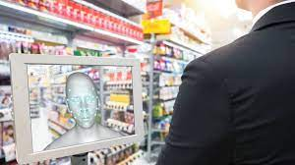
Προθάλαμος
Στον προθάλαμο θα υπάρχει μία μηχανή αναζήτησης προσώπου. Εάν το σύστημα αναγνωρίσει το πρόσωπο του πελάτη τότε το επόμενο από τα έξυπνα καρότσια θα συνδέεται στον λογαριασμό του. Σε περίπτωση που το σύστημα δεν αναγνωρίσει το πρόσωπο του πελάτη, τότε θα δημιουργείται νέος λογαριασμός εκείνη την ώρα συμπληρώνοντας τα στοιχεία του και για την πρώτη φορά θα εμφανίσει στον πελάτη τα δημοφιλέστερα σε πωλήσεις προϊόντα ενώ τις επόμενες φορές θα εμφανίζει με βάση το ιστορικό αγορών του.

Slide 7
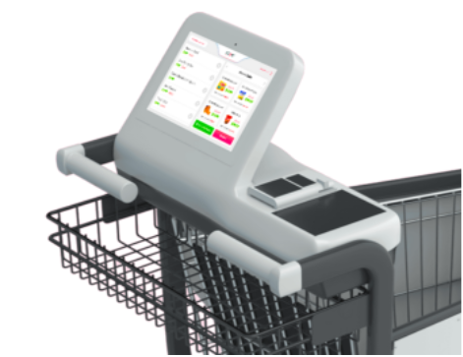
Έξυπνο Καρότσι
Μετά τον προθάλαμο ένα έξυπνο καρότσι θα είναι έτοιμο να του υποδείξει διάφορες προσφορές που είναι βασισμένες στο ιστορικό αγορών του πελάτη. Επίσης θα του παρουσιάζει μία προτεινόμενη διαδρομή με βάση τις προτιμήσεις του αλλά παράλληλα θα μπορεί και ο πελάτης να ορίσει ο ίδιος την εναλλακτική διαδρομή που επιθυμεί. Επιπλέον θα υπάρχει η δυνατότητα αναζήτησης προϊόντων και οδηγίες για το πως να κατευθυνθεί στο προϊόν.

Slide 8
Λειτουργία προτάσεων
Οι προτάσεις που γίνονται στους πελάτες βασίζονται σε διάφορα χαρακτηριστικά τους. Για παράδειγμα εάν κάποιος πελάτης έχει οικογένεια με μικρά παιδιά το καρότσι θα του προτείνει προϊόντα που είναι δημοφιλής σε οικογένειες με μικρά παιδιά (βρεφικά είδη και παιχνίδια). Αντίθετα αν κάποιος είναι φοιτητής τότε δεν θα του προτείνονται τα προϊόντα αυτά, θα μπορεί ωστόσο να τα αναζητήσει και να τα αγοράσει εάν το επιθυμεί.

Slide 9
Αποτελέσματα ιδέας
Τα οφέλη της συγκεκριμένης ιδέας είναι αρκετά τόσο για τον πελάτη όσο και για την υπεραγορά. Οι πελάτες θα έχουν καλύτερη εξυπηρέτηση καθώς θα αφιερώνουν λιγότερο χρόνο και θα βρίσκουν πιο εύκολα τα προϊόντα που επιθυμούν. Η υπεραγορά θα δέχεται με αυτό τον τρόπο μεγαλύτερο αριθμό πελατών σε μικρότερο χρόνο, οπότε θα αυξήσει την φήμη και τα έσοδα της. Παρόλο που το κόστος εγκατάστασης της εφαρμογής θα είναι μεγάλο, τα κέρδη θα είναι μεγαλύτερα και οι πελάτες πιο ευχαριστημένοι.

Slide 10
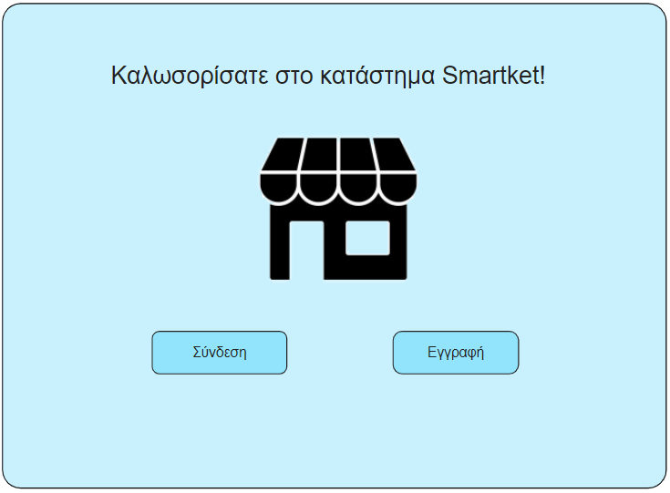
Οθόνη στον προθάλαμο

Slide 11
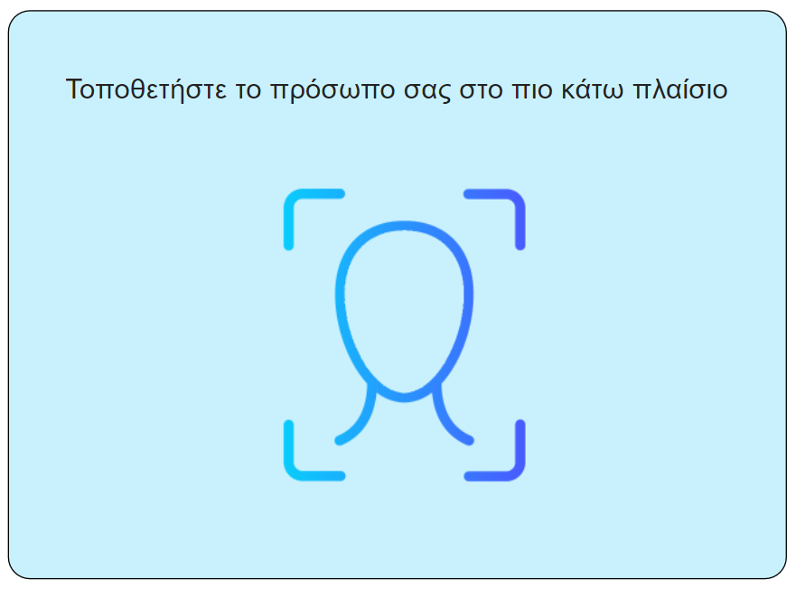
Οθόνη στον προθάλαμο

Slide 12
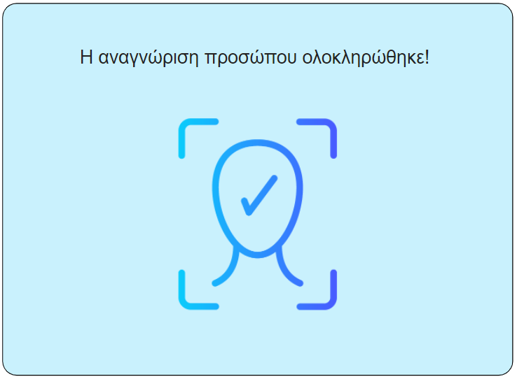
Οθόνη στον προθάλαμο

Slide 13
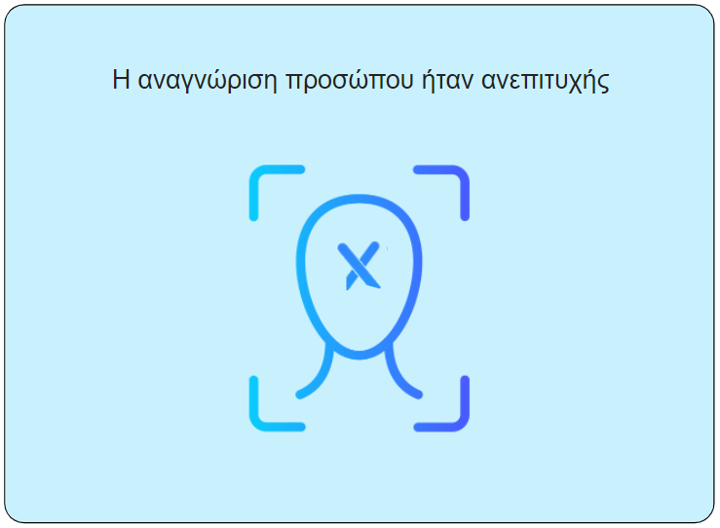
Οθόνη στον προθάλαμο

Slide 14
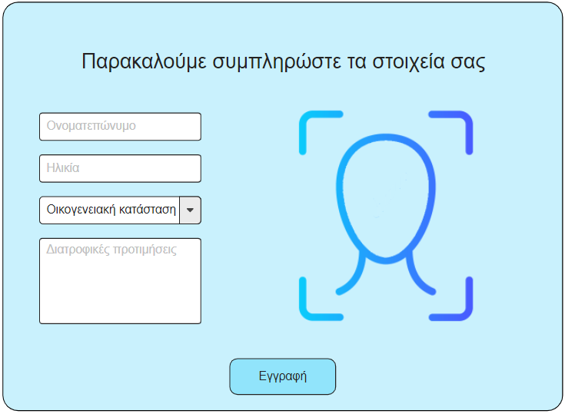
Οθόνη στον προθάλαμο

Slide 15
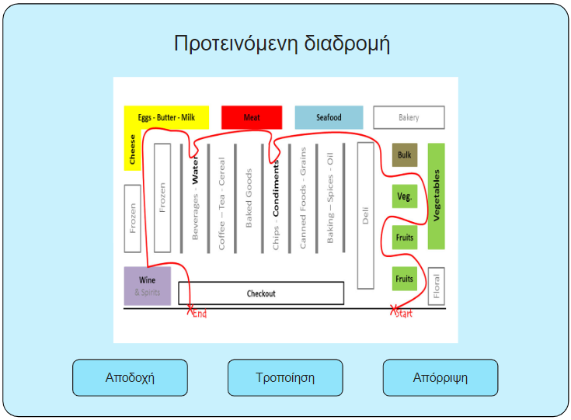
Οθόνη στο καρότσι

Slide 16
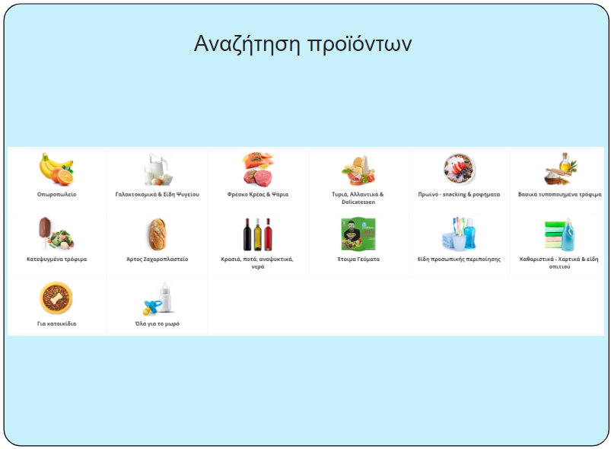
Οθόνη στο καρότσι

Slide 17
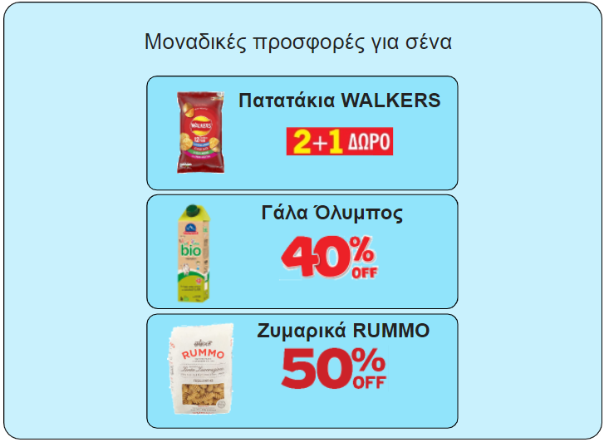
Οθόνη στο καρότσι

Slide 18
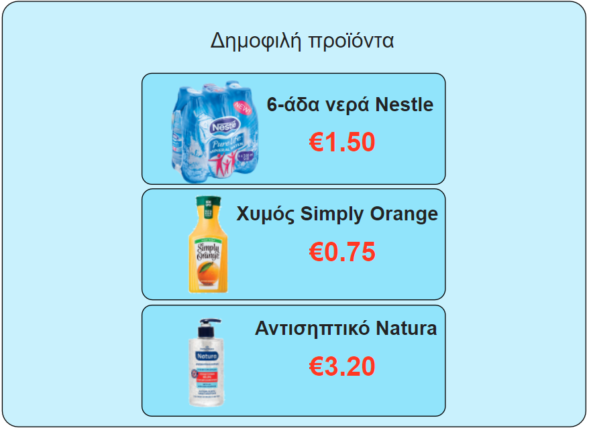
Οθόνη στο καρότσι

